Slide 1


AČIŪ UŽ KURIAMUS STEBUKLUS!

Slide 2















INICIATYVĄ GLOBOJA
ORGANIZATORIUS
INFORMACINIS RĖMĖJAS
PARTNERIAI
DRAUGAI
Vygantas
Keras

Slide 3
ugdymoinovacijos.lt

Slide 4


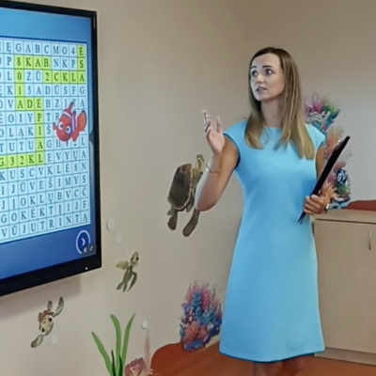
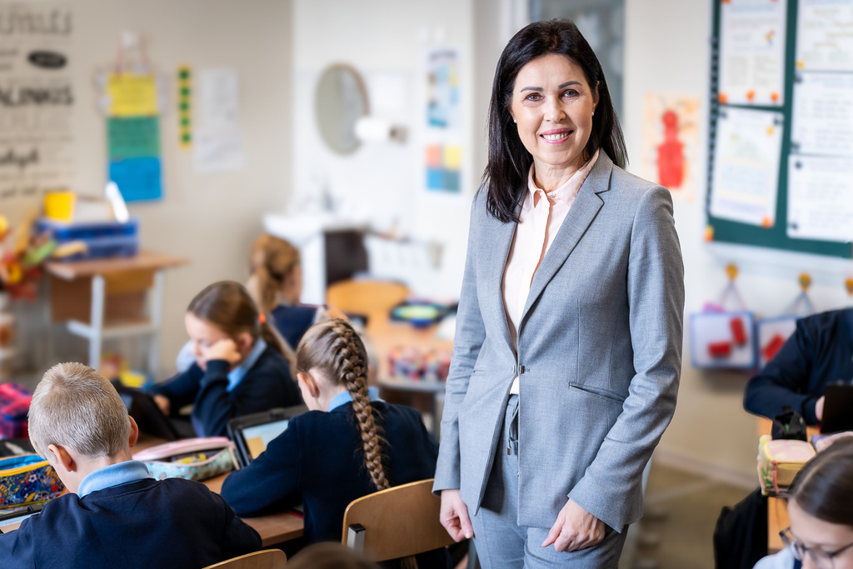
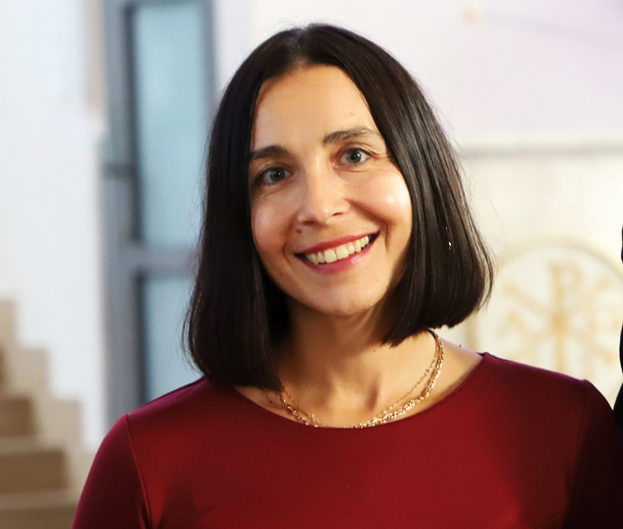
PRADINIS UGDYMAS

Slide 5

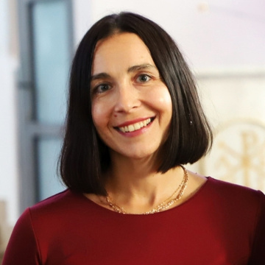
Rima Žilienė
Klaipėdos Vitės progimnazija
„Kai mokiniai patys atranda ryšį tarp teorijos ir praktikos, jie įgyja gilesnį supratimą apie mokymosi svarbą, ugdo gebėjimą mokytis įvairiose aplinkose, tuo pačiu tai skatina mokinius reflektuoti savo patirtį.“

Slide 6
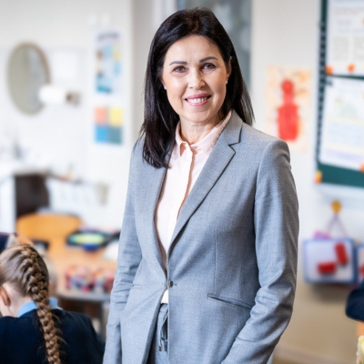
Jolanta Andriuškevičienė
Panevėžio rajono Velžio gimnazija
„Man inovatyvumas – tai ne technologijų naudojimo gausa, o jų prasmingumas siekiant, kad mokiniai taptų smalsiais kūrėjais, drąsiai sprendžiančiais problemas ir gebančiais kritiškai mąstyti.“

Slide 7
Laura Palivonienė
Šiaulių „Romuvos“ progimnazija
„Mokymasis yra nuolatinė kelionė. Motyvuoju kolegas, kurie praranda ūpą nuolat besikeičiančiose reformose, stengiuosi kurti augančios ir nuolat besimokančios bendruomenės kultūrą, kurioje kiekvienas gali tobulėti ir pasiekti savo potencialą.“

Slide 8
PRADINIS UGDYMAS

Slide 9
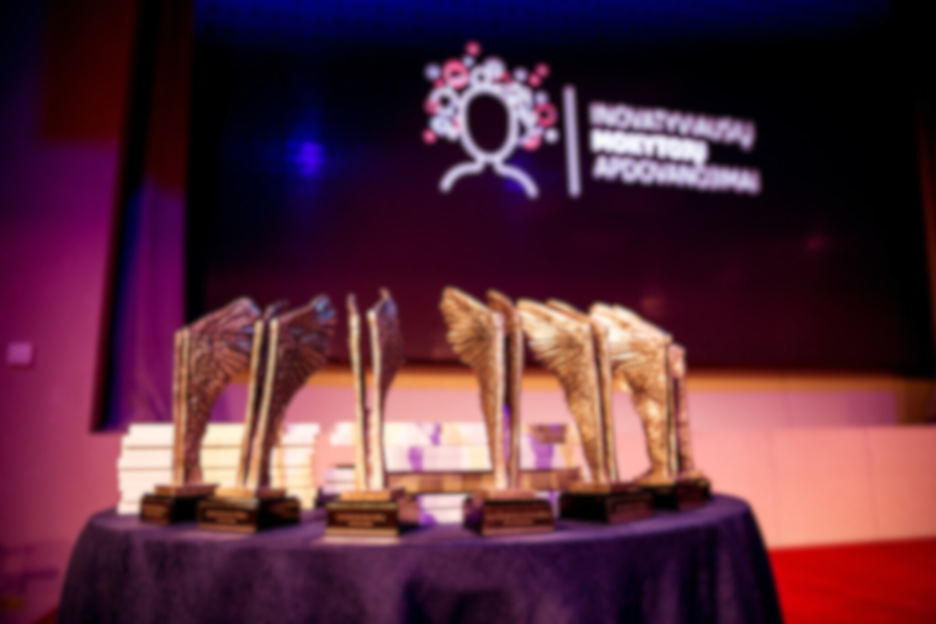

PRADINIS UGDYMAS

Slide 10
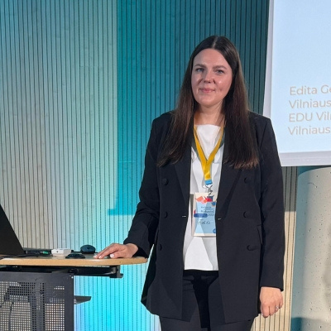
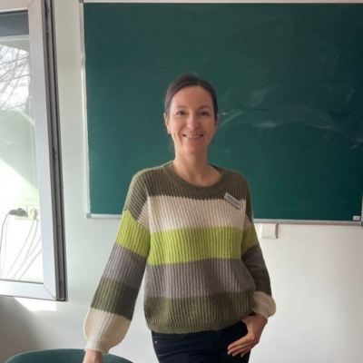
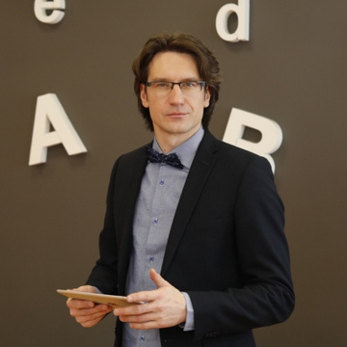
PROGIMNAZINIS UGDYMAS

Slide 11
Edita Gervetauskaitė
Vilniaus Sietuvos progimnazija
„Siekiu ne tik pačių aukščiausių mokinių akademinių pasiekimų, bet ir stengiuosi ugdyti dorą, išsilavinusią, tolerantišką, kūrybišką asmenybę, gebančią sėkmingai gyventi sparčiai besikeičiančioje visuomenėje.“

Slide 12
Karolis Makauskas
Klaipėdos Simono Dacho progimnazija
„Suprantu, kad mano taikomi teatrinio ugdymo metodai yra veiksmingi, kai matau, kaip mokiniai aktyviai įsitraukia į kūrybinį procesą ir pradeda atskleisti savo gebėjimus ne tik scenoje, bet ir kasdieninėse situacijose.“

Slide 13
Kristina Stonytė
Klaipėdos Vitės progimnazija
„Mano tikslas yra kūrybingo, gebančio kritiškai mąstyti ir vertinti žmogaus ugdymas. Stengiuosi sukurti mokymosi aplinką, skatinančią besimokančiųjų veiklą, jų sumanymų atsiradimą ir mano pasiūlytos veiklos savitą plėtojimą, padedantį konstruoti žinias.“

Slide 14
PROGIMNAZINIS UGDYMAS

Slide 15
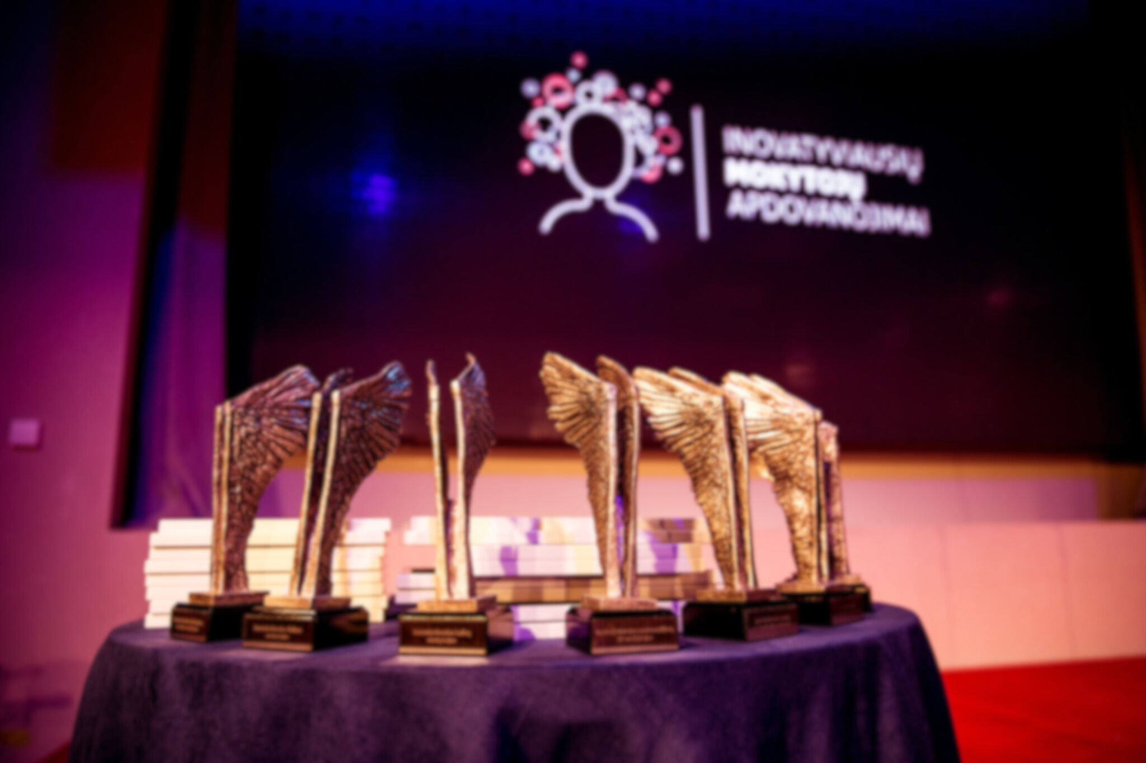
PROGIMNAZINIS UGDYMAS

Slide 16
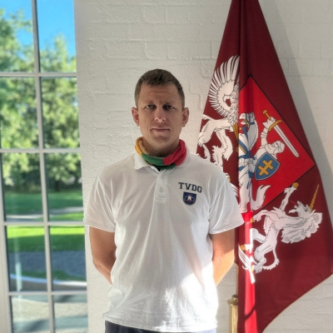
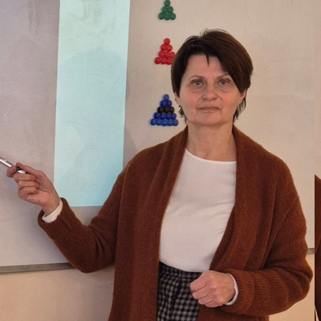
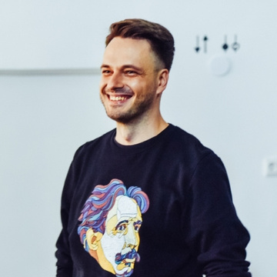
GIMNAZINIS UGDYMAS

Slide 17
Andrius Storta
Trakų Vytauto Didžiojo gimnazija
„Mano yda ta, kad noriu visko išmokyti, esu tas maksimalistas, kuris, siekdamas sudominti, „mėto“ temoje visokius „bajerius“, ieško kaip „ūkiškai“ pateikti ir kartu, kad tai sietųsi su gyvenimu.”

Slide 18
Zina Šiaulienė
Vilniaus Jėzuitų gimnazija
„Prie savo mokyklos misijos – būti dėl kitų, lavintis visą gyvenimą – įgyvendinimo aš pirmiausiai prisidedu savo pavyzdžiu. Man svarbu, kad mokiniai nuolat lavintųsi ir tobulėtų ne tik matematikos srityje, bet ir aktyviai dalyvautų socialinėje-pilietinėje veikloje.“

Slide 19
Viktoras Bakys
Nacionalinė M. K. Čiurlionio menų mokykla
„Tik diskusijose artėjama prie tiesos. Ir tik dalijantis bei mokantis pedagogams vieniems iš kitų, įmanoma pasiekti aukštumų pedagoginėje veikloje.“

Slide 20
GIMNAZINIS UGDYMAS

Slide 21
GIMNAZINIS UGDYMAS

Slide 23
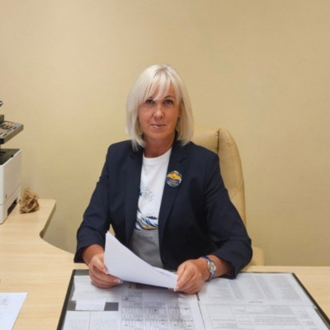
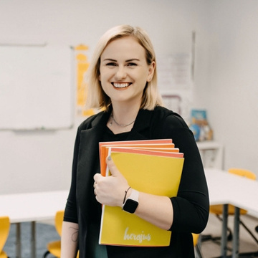
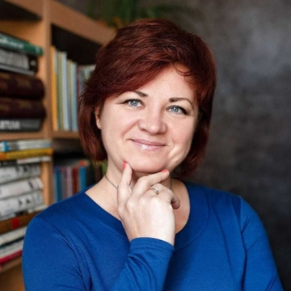
METŲ MOKYKLOS VADOVAS(-Ė)

Slide 24
Natalija Kaunickienė
Šiaulių Salduvės progimnazija
„Visa progimnazijos veikla orientuota į nuolatinio tobulėjimo kultūrą, pagrįstą rekursyviu tarpusavyje susijusių sistemų modeliu. Nuosekliai kurdami ir diegdami savitas sistemas siekiame mokinių, mokytojų ir visos organizacijos pažangos.“

Slide 25
Eglė Baltrušaitienė
VšĮ Herojus
„Mokytojo darbe svarbu jausti pasitikėjimą, patirti sėkmę, kūrybiškai spręsti problemas, gebėti kartu su komanda įveikti iššūkius. Mokykla yra mokytojų rankose, nuo jų priklauso mūsų sėkmė ir ugdymo kokybė.“

Slide 26
Konsuela Liaskovskaja
Vilniaus Žaros gimnazija
„Pagrindiniai mano tikslai - telkti gimnazijos bendruomenę įveikti stagnaciją, tobulinti pamokos kaip ugdymo proceso pagrindo kokybę. Lyderių auginimas leidžia pritraukti
daugiau žmonių į sprendimų priėmimą, siekti kokybės, numatyti kuo įvairesnius iškylančių Iššūkių sprendimo būdus.“

Slide 27
METŲ MOKYKLOS VADOVAS(-Ė)

Slide 28
METŲ MOKYKLOS VADOVAS(-Ė)

Slide 30
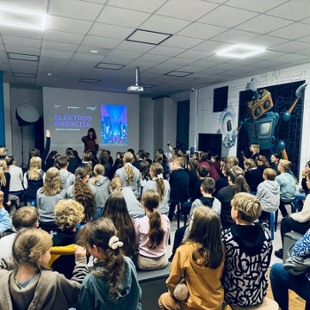
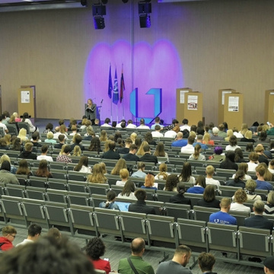
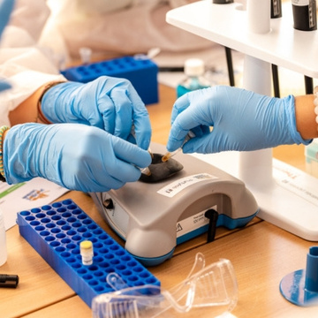
Metų neformaliojo švietimo
STEAM srityje tiekėjas

Slide 31
Šiaulių techninės kūrybos centras
„Mes tikime, kad glaudus švietimo ir verslo bendradarbiavimas padeda paruošti jauną žmogų sparčiai besikeičiančiam pasauliui. Tokia partnerystė mažina atotrūkį tarp švietimo ir darbo rinkos aktualijų, suteikiant mokiniams galimybę spręsti realius pasaulio iššūkius ir dirbti su pažangiausiomis technologijomis.“

Slide 32
VILNIUS TECH „Ateities inžinerija“
„Labiausiai smagu pamatyti pavasarį suvažiuojančius ~800 moksleivių iš visos Lietuvos su savo projektinių darbų plakatais, pagamintais robotais, vėjo jėgainių modeliais, išmanių namų maketais, modernaus dizaino gaminiais.
Tai - mūsų ateities kūrėjai.“

Slide 33
Nacionalinė moksleivių akademija
„NMA siekia sudaryti sąlygas gabiems ir motyvuotiems mokiniams, nepriklausomai nuo jų socialinės padėties, gyvenamosios vietos, amžiaus, lyties rinktis jų poreikius atitinkantį ugdymą – suteikti jiems tokių dalykinių ir asmenybės ugdymo žinių bei įgūdžių, kurių jie
neturi galimybės įgyti mokykloje.“

Slide 34
Metų neformaliojo švietimo
STEAM srityje tiekėjas

Slide 35
Metų neformaliojo švietimo
STEAM srityje tiekėjas

Slide 37

Metų fizikos mokytoja(-s)
Papildomą nominaciją įsteigė Lietuvos lazerių sektorių atstovaujančios Light Conversion, Ekspla, Eksma Optics.

Slide 38

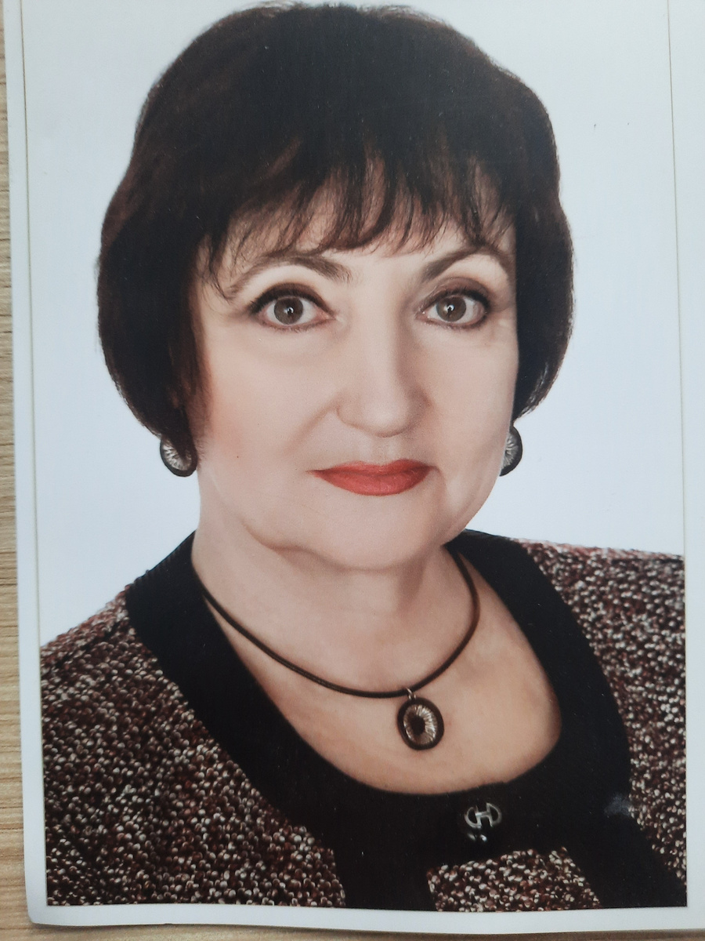


Roza Miliajeva
Vilniaus Mykolo Biržiškos gimnazija

Slide 39

Metų biologijos, chemijos mokytoja(-s)
Papildomą nominaciją įsteigė biotechnologijų sektoriaus lyderiai - Thermo Fisher Scientific

Slide 40
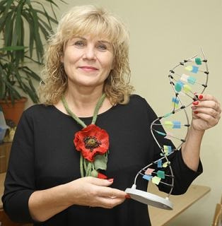
Raimonda Kundrotienė
Gargždų „Vaivorykštės“ gimnazija

Slide 42
LRT publikos prizas

Slide 43
Rima Žilienė
Klaipėdos Vitės progimnazija

Slide 45
INICIATYVĄ GLOBOJA
ORGANIZATORIUS
INFORMACINIS RĖMĖJAS
PARTNERIAI
DRAUGAI
Vygantas
Keras

